Slide 1
Física
Profesor: Bastián Cárdenas G
MRUA
3º Medio
E-mail: bastiancardenasnumancia@gmail.com

Slide 2
Ruta
Objetivos de aprendizaje
Analizar gráfica de MRU
Aplicar modelos matemáticos para el MRUA
Comprender la acelración como variable del movimiento
Activo mis conocimientos (Hazlo tu mismo)
Imagen didáctica
Aceleración
MRUA
Ejercicio resuelto
Aplico lo aprendido
Cierre de la clase

Slide 3
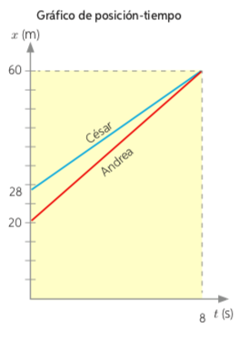
Ejercicio resuelto en clases
César y Andrea son atletas cuyo entrenamiento consiste en correr por un parque describiendo una trayectoria recta. Jimena, su entrenadora, les toma el tiempo durante los primeros 8 segundos de su recorrido y, para analizar su rendimiento, construye el gráfico que se muestra abajo. A partir de esto, determina:
La velocidad media de César.
La ecuación itinerario de César.
El tiempo que tarda César en llegar a los 100 metros, si continúa su carrera con velocidad constante.

Slide 4
Genially
Ingresa al siguiente genially para encontrar mas información
https://view.genial.ly/5ee8450e9aeb9b0d87866d67/vertical-infographic-list-mru-y-mrua

Slide 5
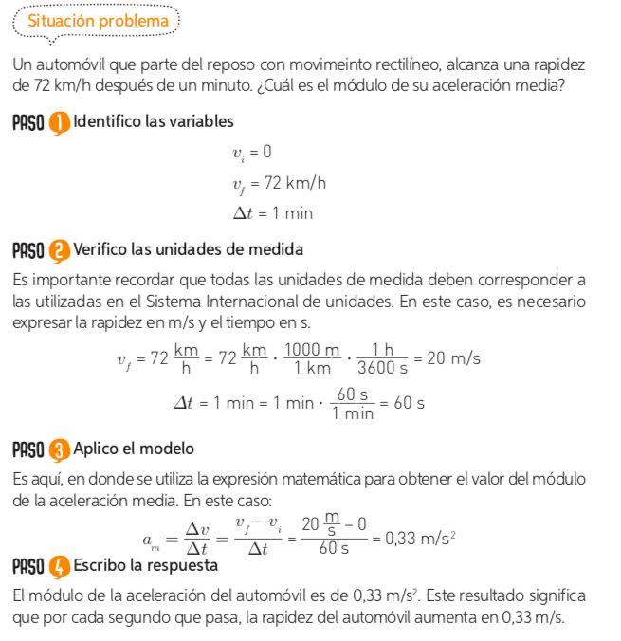
Ejercicio resuelto en clases

Slide 6
Recuerden quedarse en casa y tomando los resguardos necesarios
Un abrazo gigante y a cuidarse ya pronto nos volveremos a ver. Los extraño demasiado

